Slide 1
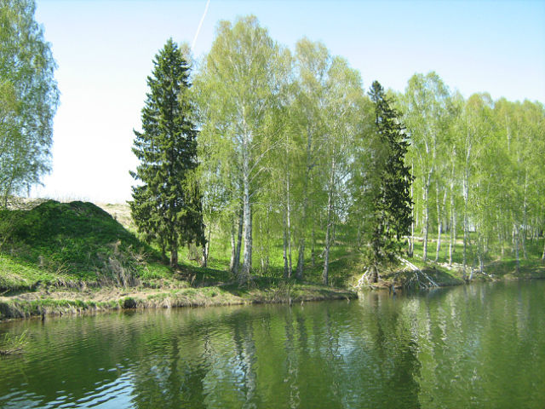

Этимология названия
сёл Алтайского края
Этимология – изучение происхождения слов

Slide 2
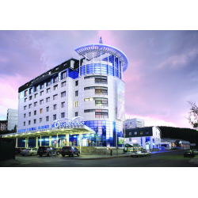
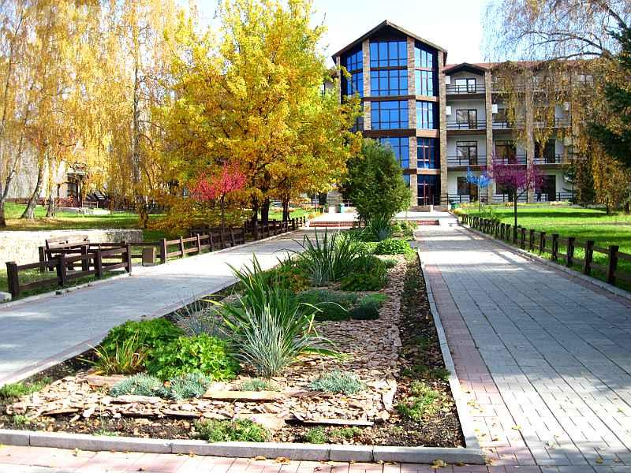
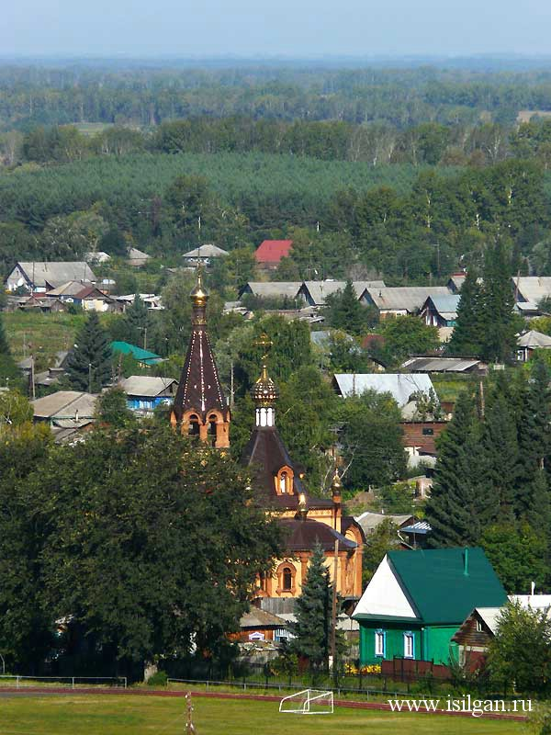
С. Алтайское
Актуальность нашей работы заключается
в том, что каждый регион, город,
село неповторимы, различаются своим
историческим прошлым, архитектурой.
с.Сростки
г.Белокуриха
с. Алтайское

Slide 3
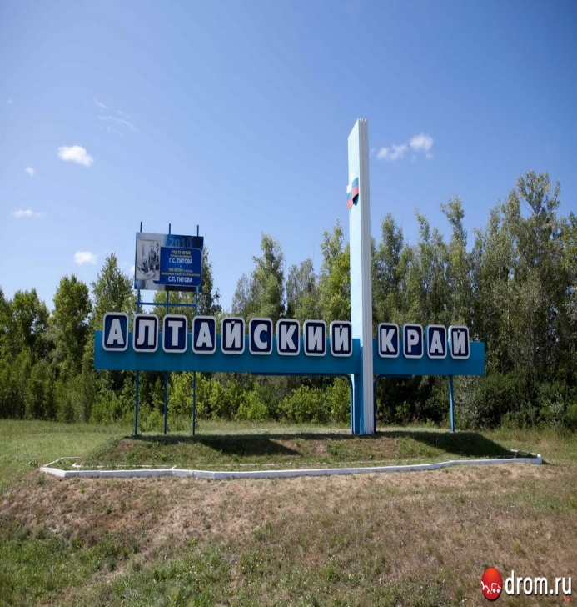
Проблема: отсутствие познавательного
интереса к происхождению родного края.
Объект исследования: названия сёл Алтайского края.
Предмет исследования:
сёла Алтайского края
Залесовского района.

Slide 4
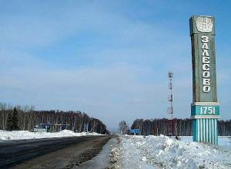
Цель: изучить историю происхождения названия сёл.
Задачи: выяснить, по какому признаку было названо большинство сёл;
узнать происхождение названия сёл Алтайского края
Залесовского района.

Slide 5
Методы:
-анализ специальной литературы, включая возможности Интернета;
-обработка полученных сведений.
Гипотеза: мы предполагаем, что большинство названий сёл произошло от имени тех людей, которые являлись
основателями поселения.

Slide 6
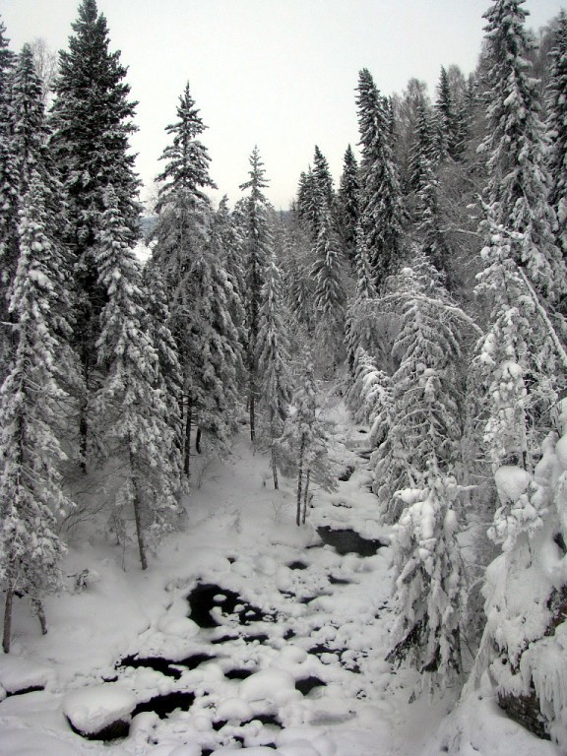
с.Пещёрка
Алтайский край,
любимый край!
И как тебя б снега
не заносили,
Проснутся март,
апрель и май,
И зацветут поля
родной Сибири!
Николай Крыж.

Slide 7
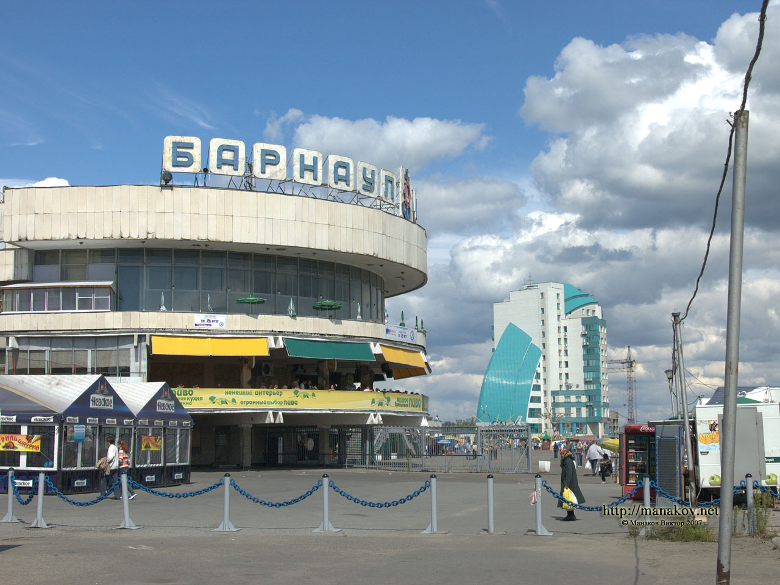
1937
1937г – Алтайский край (самостоятельный)
Столица – город Барнаул

Slide 8
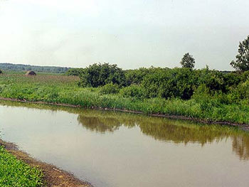
1937
Речка Барнаулка (приток реки Оби)
12 городов, 60 районов ,14 поселков,
1621 село

Slide 9
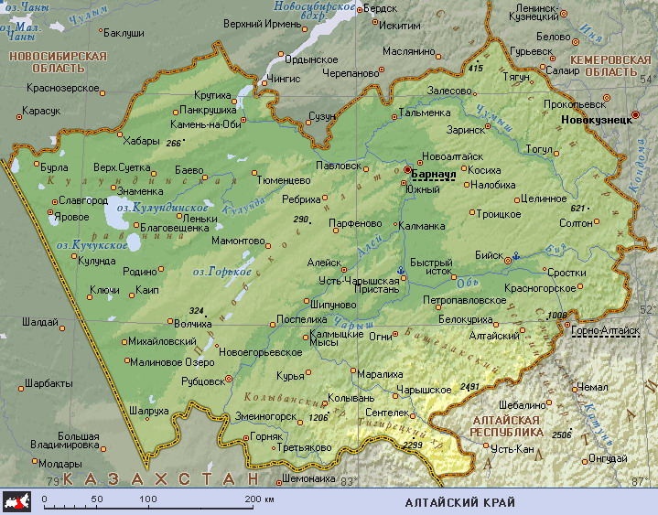
Алтайский край
1937

Slide 10
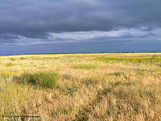
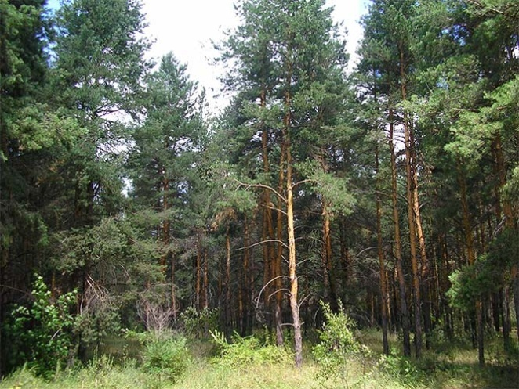
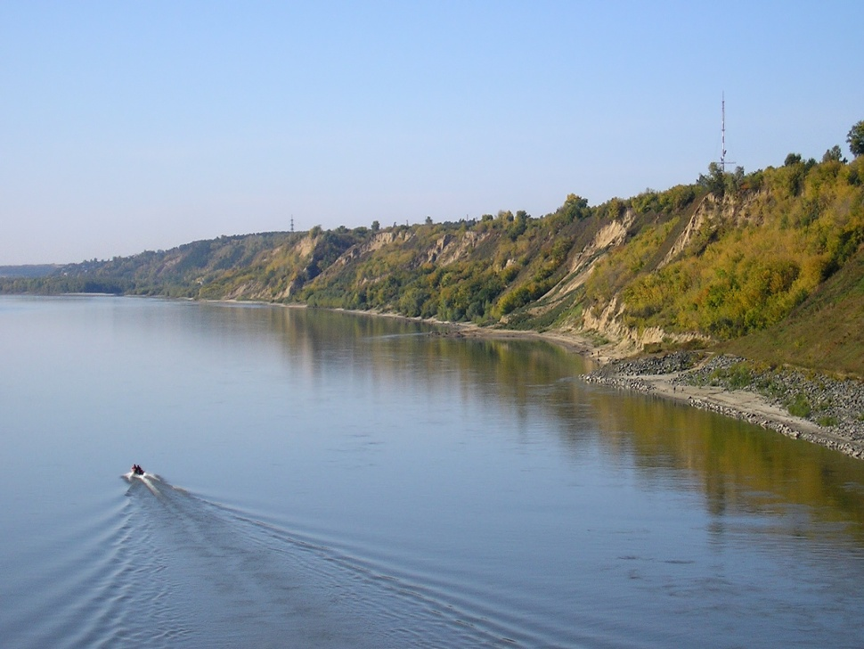
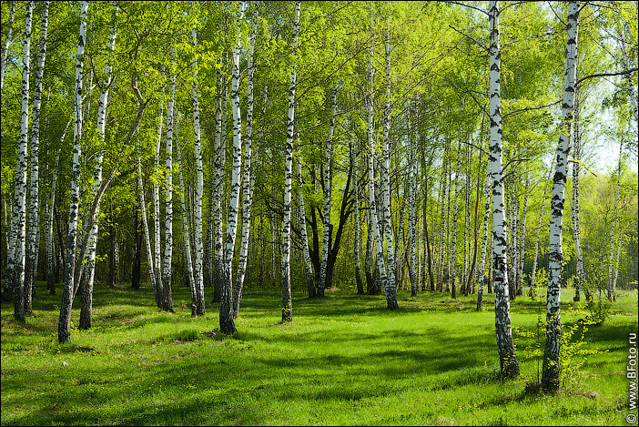
Кулундинские степи
Сосновый бор
Обь
Березовая роща

Slide 11
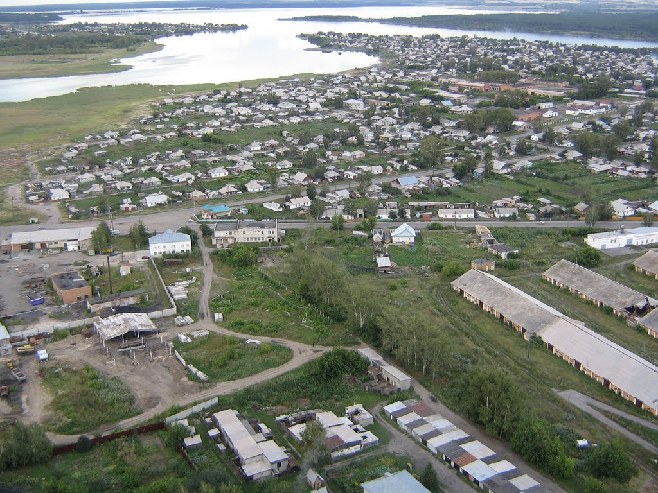
История названия сёл Алтайского края
Имя основателя
Антипино
Марковка
Гришковка
Парфеново
Мамонтово
Долганка
Потягаево
Инюшово
Харитоново
Михайловка
с.Михайловка

Slide 12
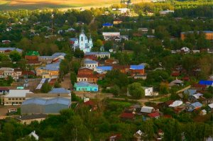
Октябрьский, 12лет Октября, Майский, Целинное, Троицкое,
Прославилось ремеслом
или событием
п.Октябрьский
п. 12лет Октября
п.Майский
с.Целинное
с.Троицкое
с. Троицкое

Slide 13
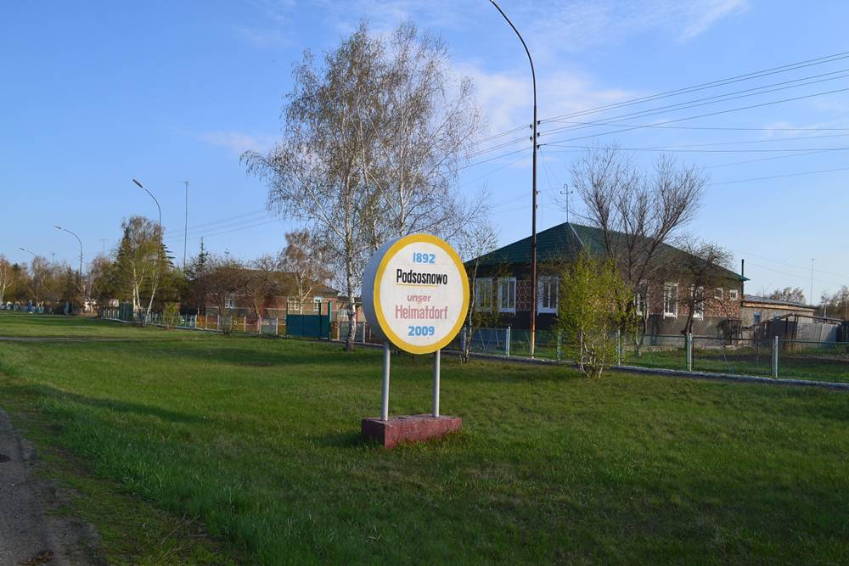
Тип растительности
Березовка
Виноградовка
Камыши
Лесное
Луговое
Подсосново
Редкая Дубрава
с. Подсосново

Slide 14
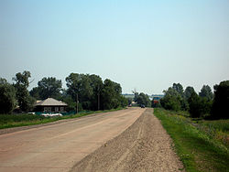
Животные, птицы
Барсучье
Журавлиха
Зайцево
Карасево
Лебяжье
Акулово
с. Зайцево

Slide 15
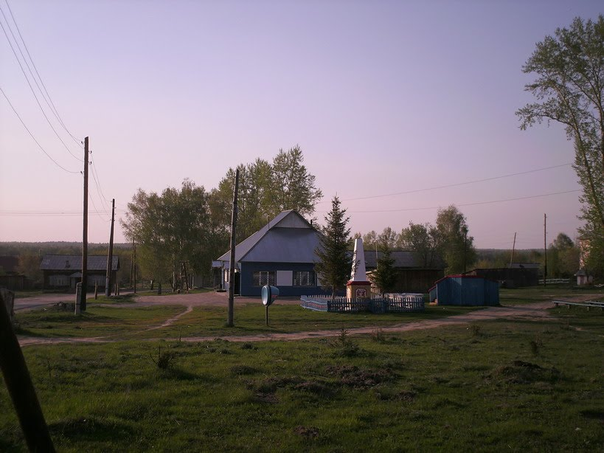
Кузнецово, Пастухово Заводское, Промышленное, Садоводов, Хлеборобноей
По роду занятий
Кузнецово
Пастухово
Заводское
Промышленное
Садоводов
Хлеборобное
с.Заводское

Slide 16
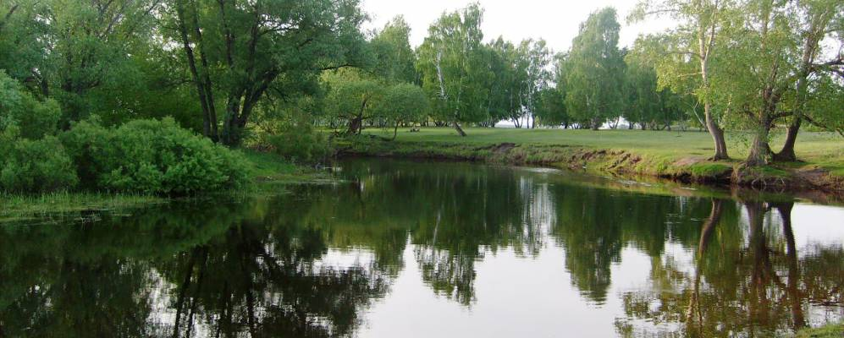
По именам, фамилиям или
прозвищам основателей этих поселений
Екатериновка
Марьяновка
Константиновка
Николаевка
Алексеевка
с. Алексеевка

Slide 17
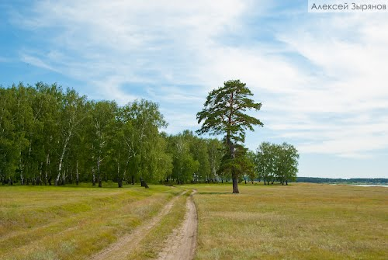
По переселениям
Ананьевка,
Орлово, Протасово,
Розовка,
Самбор,
Преясловка,
Яготино,
Кусак ,Прыганка
с. Прыганка

Slide 18
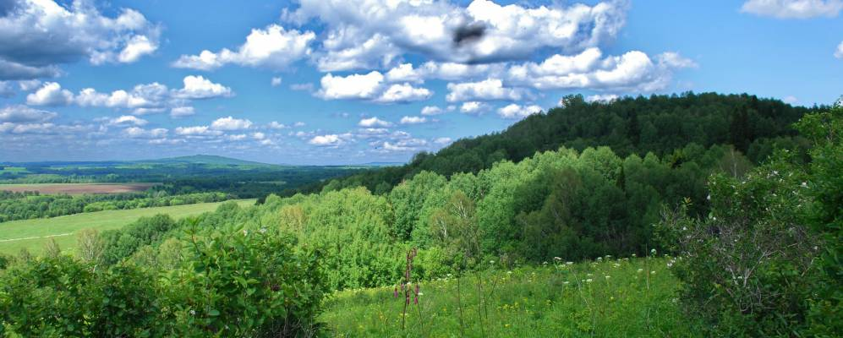
По впечатлениям:
Веселое, Ясное, Удальное, Хорошее, Отрадное, Новенькое, Кругленькое, Забавное, Кривое, Крутое, Мирное, Приятельское, Светлое, Мирненькое, Солнечное, Радужный, Радостный, Раздольное.
с. Отрадное

Slide 19
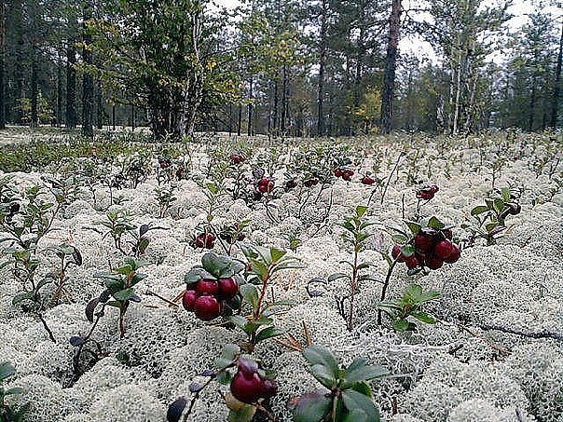
Вывод: большая часть названий сёл
образована по признаку «Впечатление»,
значительное количество названий
сёл образовано с момента их основания
«Имя основателя» и «Переселения»,
а меньшая часть – по признаку
«Деятельность жителей».

Slide 20
60 районов
Алейский
Алтайский
Баевский
Бийский
Благовещенский
Бурлинский
Волчихинский
Егорьевский
Тальменский
Завьяловский
Залесовский
Змеиногорский
Заринский
Зональный
Каменский
Калманский
Ключевский
Косихинский
Красногорский
Краснощековский
Крутихинский
Мамонтовский

Slide 21
История названия районов
Алтайского края
1.От названия речки или озера
(Бурлинский, Бийский, Крутихинский,
Алейский, Кулундийский)
2.Имя основателя (Михайловский)
3.По событиям (Целинный, Троицкий,
Третьяковский)
4.Тип растительности (Поспелихинский,
Залесовский)
5.Животные,птицы (Волчихинский)

Slide 22
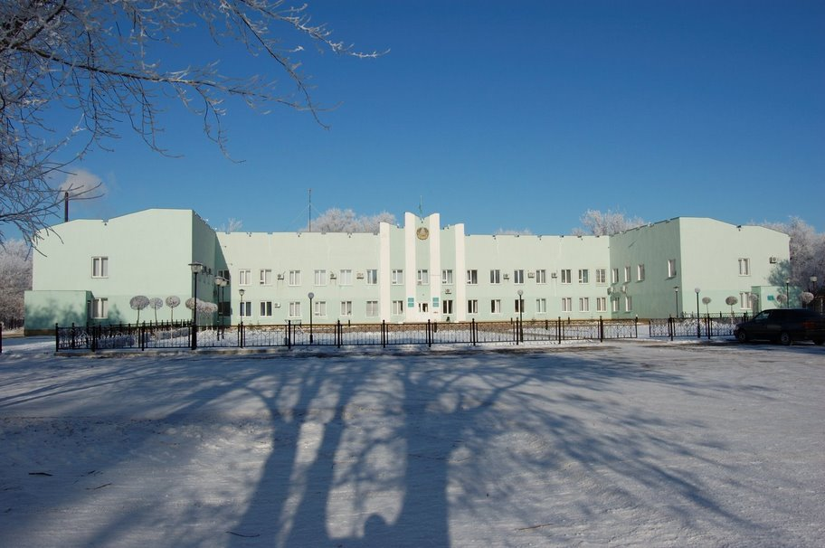
Вывод: первое место занимают районы,
которые образованы от названия речки,
второе место - по событиям,
третье место– по типу растительности.
Бурла

Slide 23
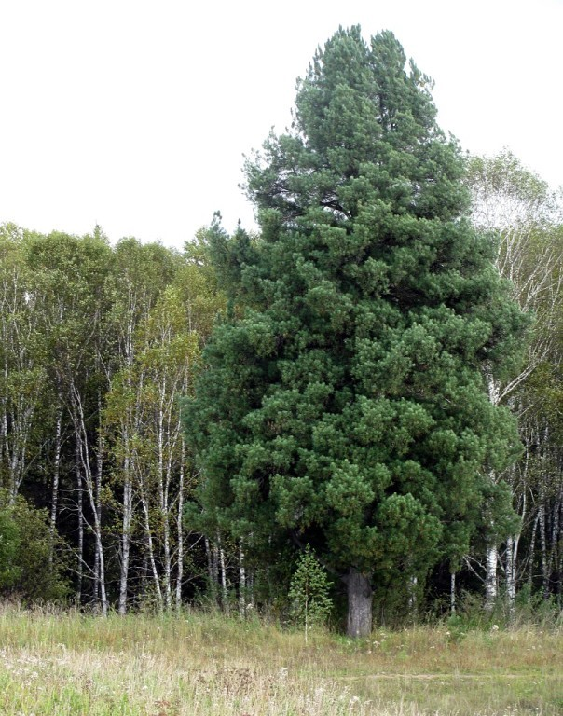
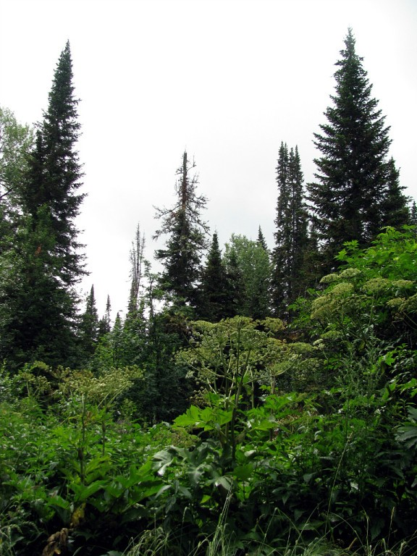
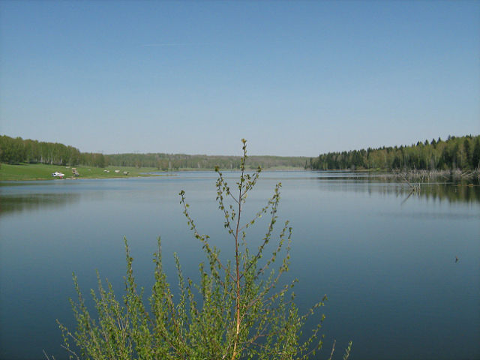
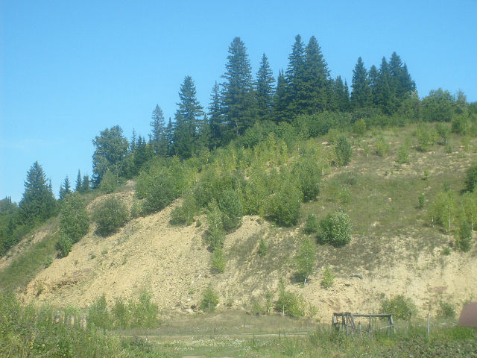
Залесовский район

Slide 24
Залесовский район
23 села.
По названию растительности (Березка, Залесово, Калиновка, Камышенка, Тундриха, Черемушкино)
По имени основателя (Борисово, Захарово, Никольский, Большой Калтай, Малый Калтай)
По названию птиц и животных (Муравей)
По признакам местности (Кордон, Пещёрка, Усть – Каменка, Восход, Заплывино, Залесово)

Slide 25
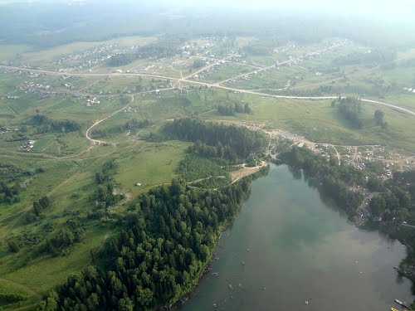
с.Пещёрка

Slide 26
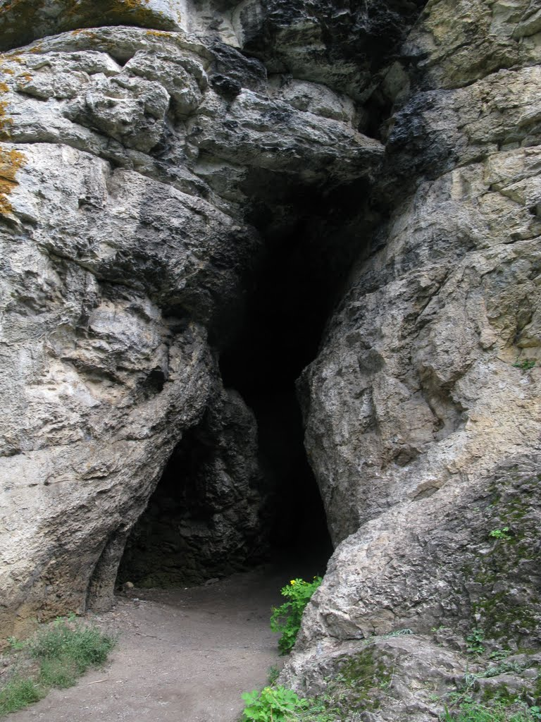
пещера

Slide 27
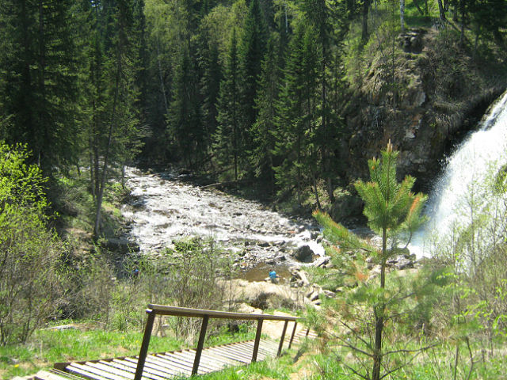

Slide 28
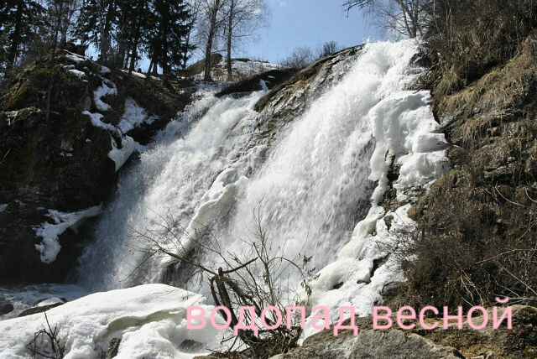

Slide 29
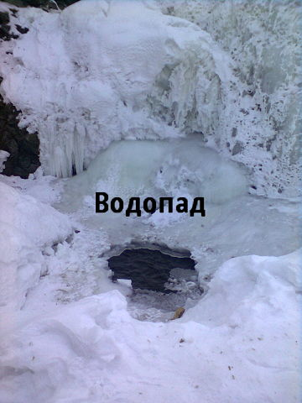
Водопад зимой

Slide 30
Заключение
При выполнении данной исследовательской работы
мы убедились, что Алтайский край полон сёлами с очень интересными названиями.
Таким образом, наша гипотеза по поводу того, что наибольшее количество
сёл названо по имени основателя, не подтвердилась.

Slide 31
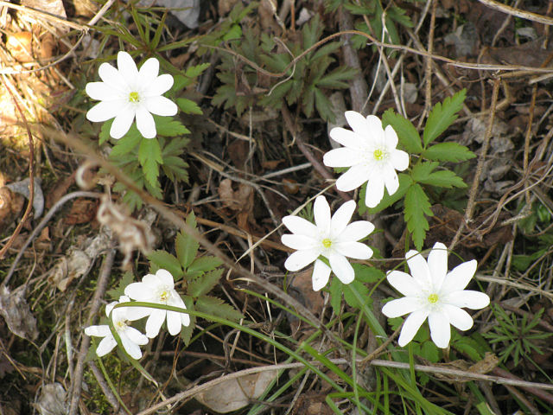
Спасибо за внимание!

